Slide 1
案例与进度报告
曾左英 吴米 周小佳 陈琳洁

Slide 2
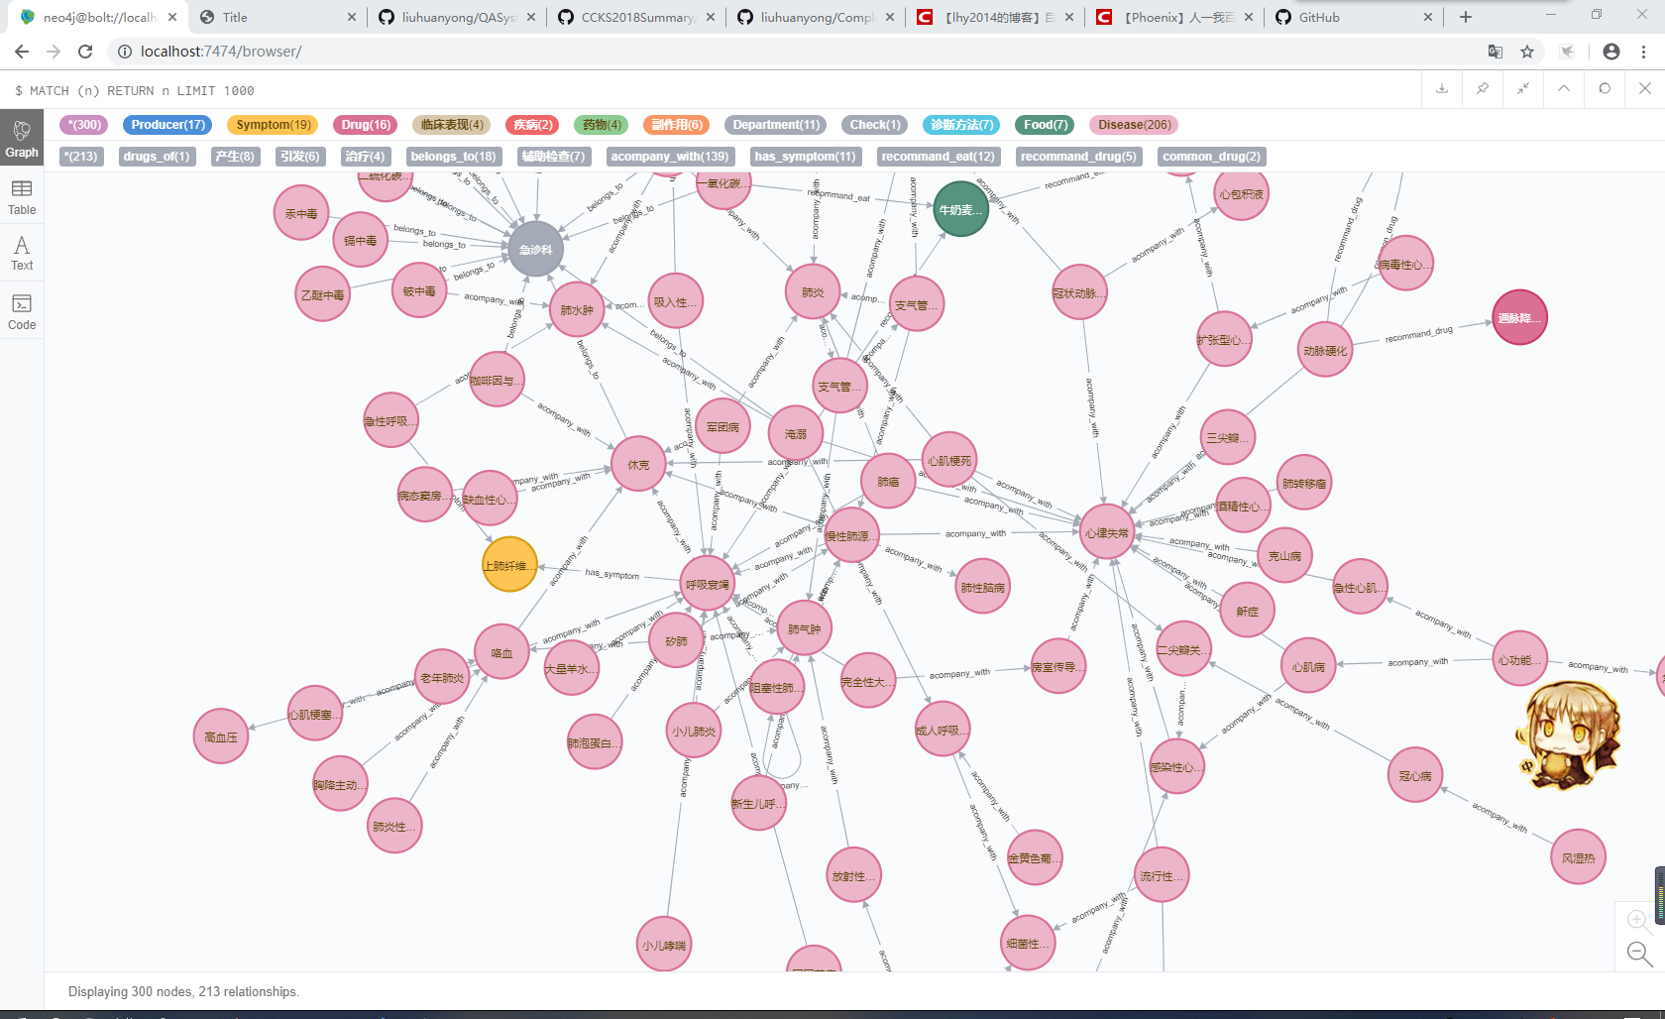
案例
搭建一个小型的医疗知识问答图谱
https://github.com/liuhuanyong/QASystemOnMedicalKG

Slide 3
案例
医疗知识图谱的知识抽取
爬虫获取网上数据
医疗知识图谱的构建
实体、关系、属性
智能问答
基于规则匹配
py2neo
操作Neo4j的库

Slide 4
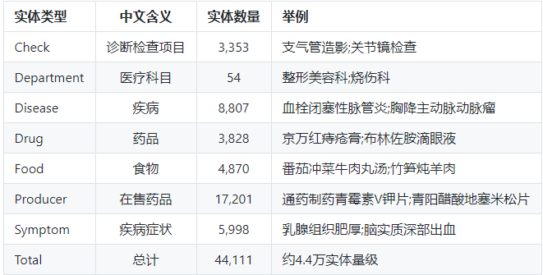
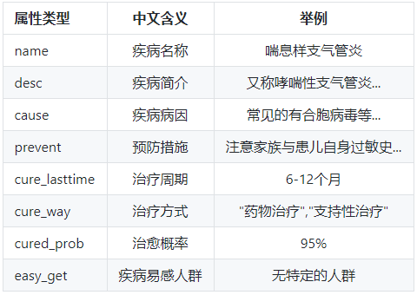
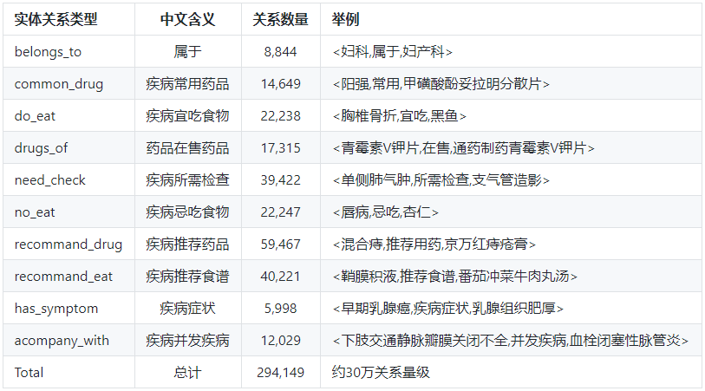
案例
实体、关系、属性

Slide 5
案例展示

Slide 6

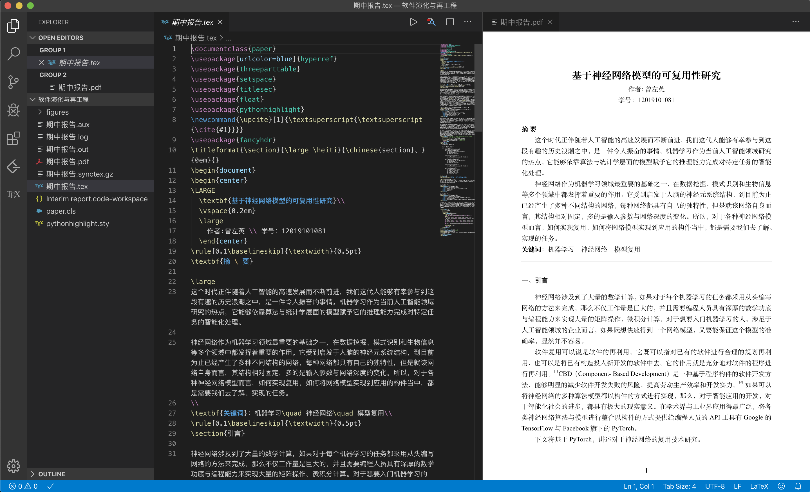
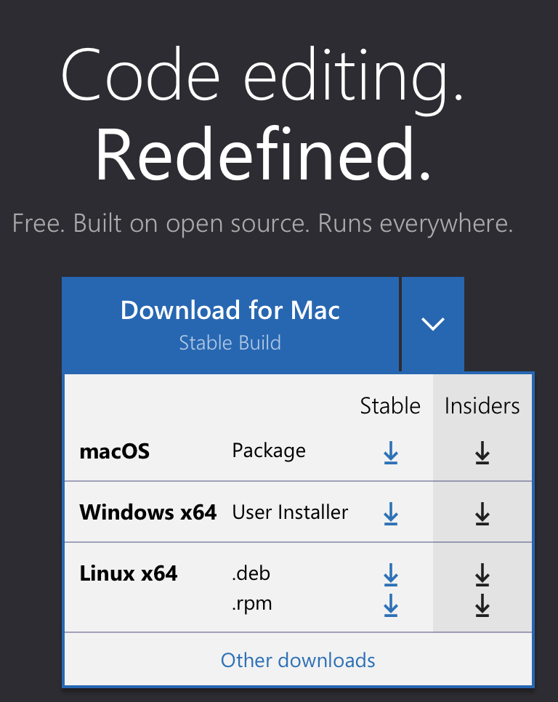
附加小案例
为什么这么多人使用VS Code？
VS Code
VS Code是怎么实现他的
跨平台特性？

Slide 7
启发
通过复现一个基于知识图谱的医疗智能问答程序，我们可以大致的清楚所提及的知识图谱是什么东西。按照我个人的理解，他实际上是一个以图的结构进行存储的数据库，节点与边权各自有不同的含义，但是他比起其他最具有优势的地方，在于他的推理能力
以图作为存储结构，比起常规的SQL数据库，没有行列的限制；比起No-SQL数据库，图数据库突出了存储的数据间的关系。我们后续的一些操作，都是基于这样的图数据库来进行实现
我们可以依据实体、关系、属性，实现基于水务设备的物联网图谱服务，目前打算的是基于oneM2M推荐的服务方法，实现中间件的服务，后期会计划在此基础之上实现基于推理的设备智能控制
基于操作平台的多样性，如何最大可能实现跨平台特性，用最少的代码实现最多的功能

Slide 8
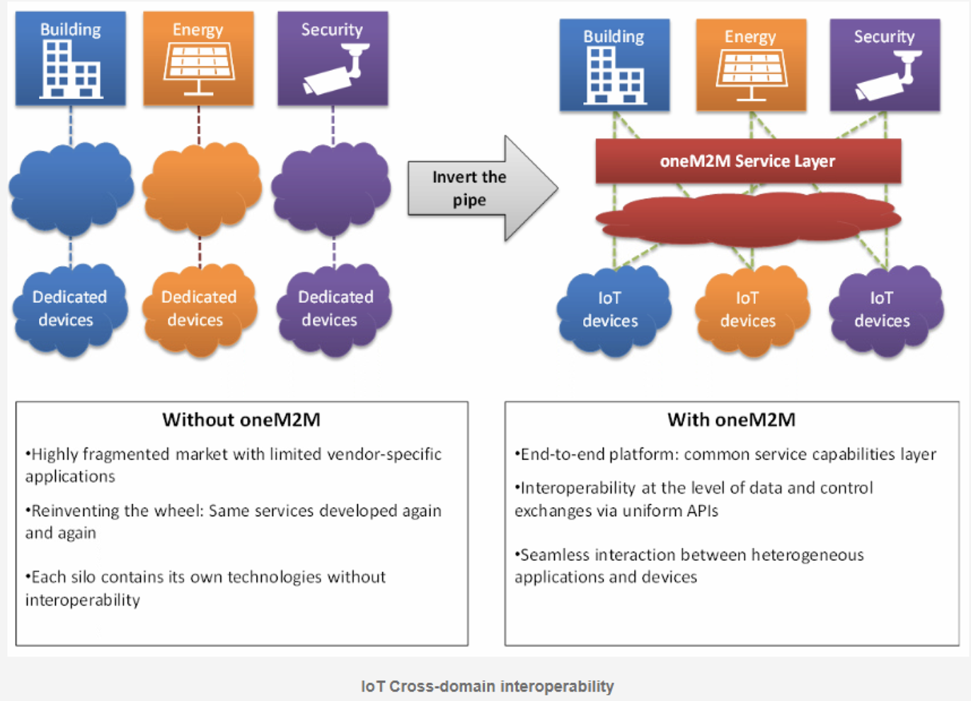

Slide 9
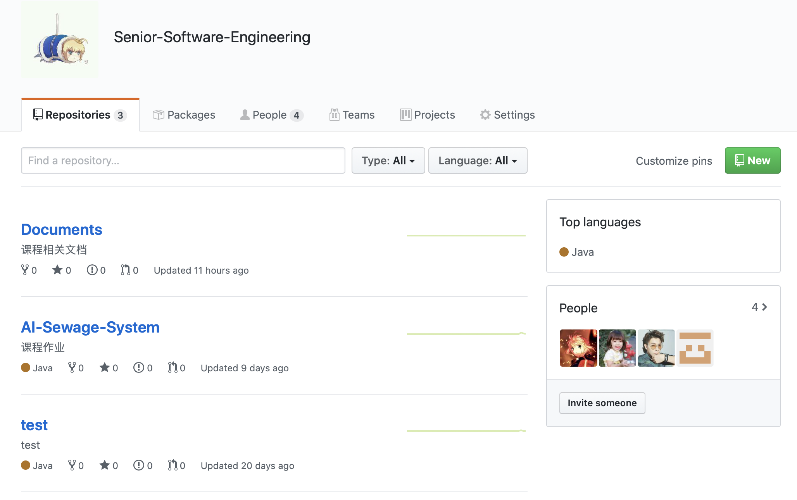
项目进展

Slide 10
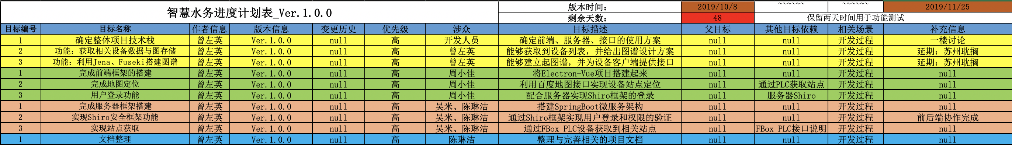
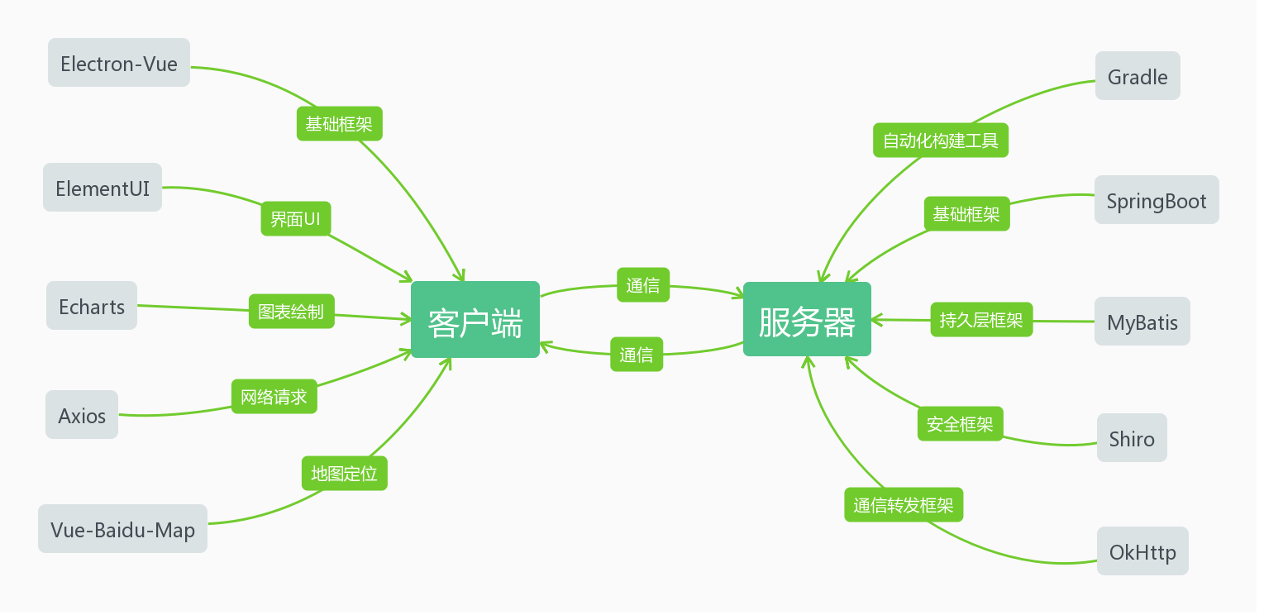
项目进展
技术栈
思维导图

Slide 11
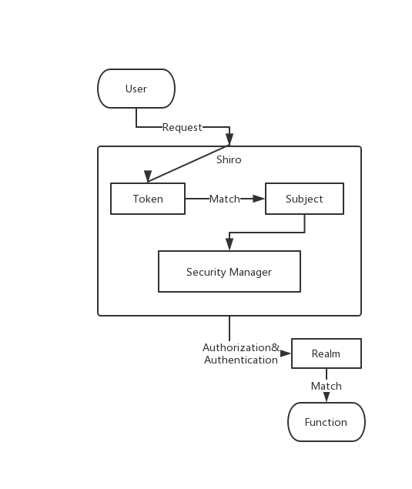
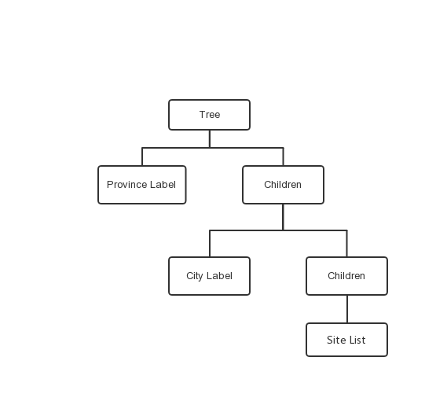
项目进展
Shiro验证流程
客户端Tree结构

Slide 12
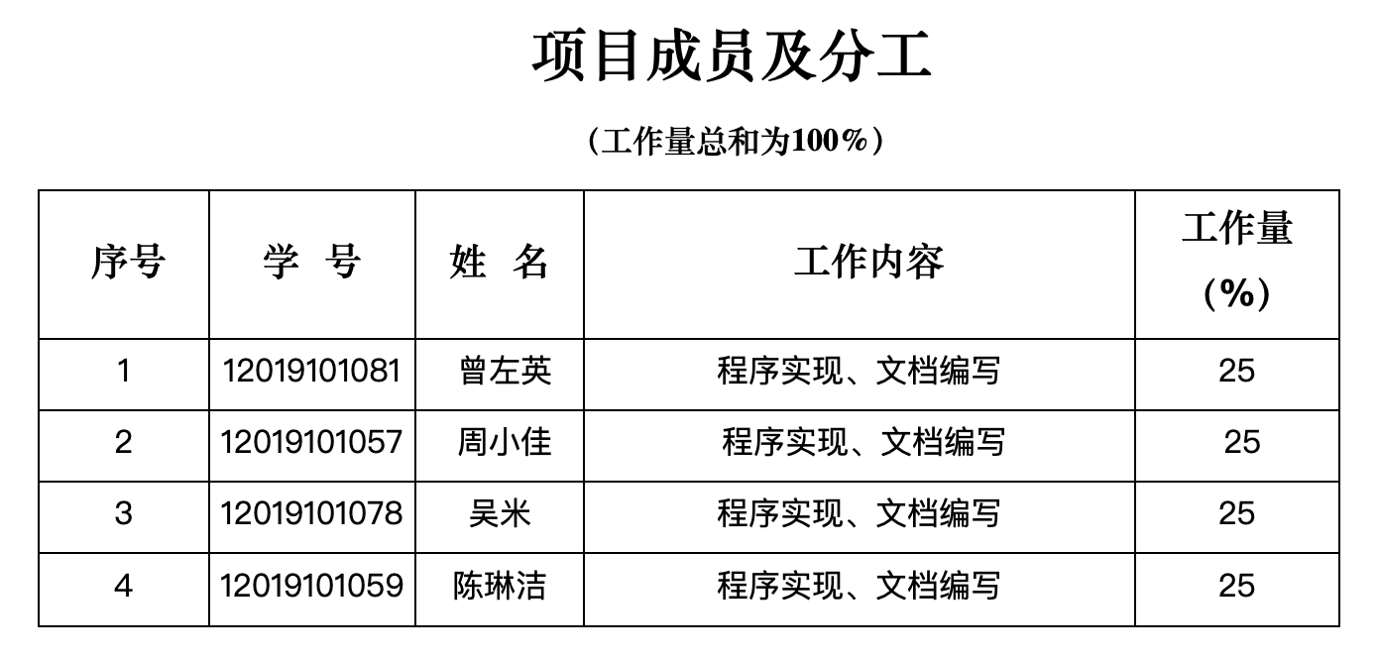
项目进展

Slide 13
项目展示

Slide 14
Thanks

